Slide 1
Реализация мероприятий Плана развития комплексной безопасности
Начальник Управления комплексной безопасности
Мишутов В.А.
04.04.2023

Slide 2

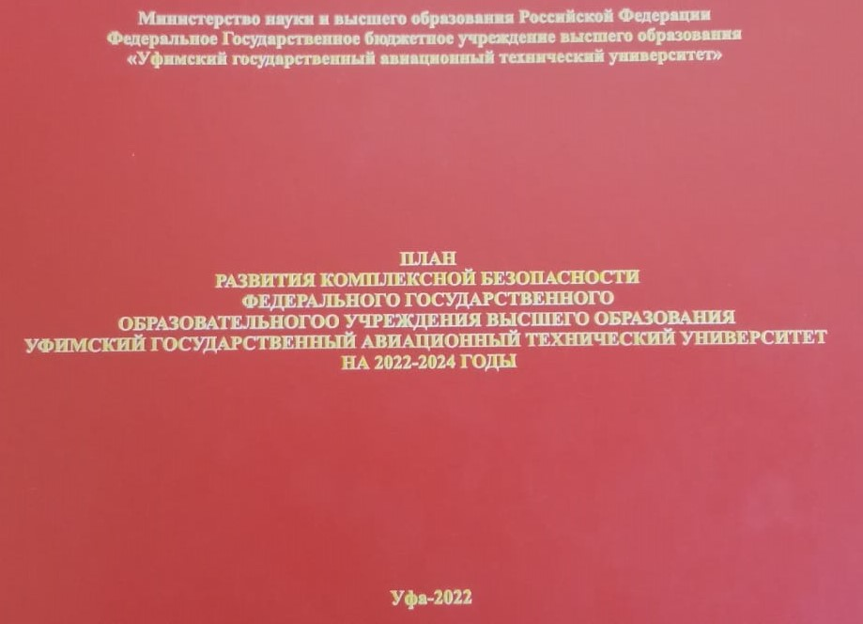
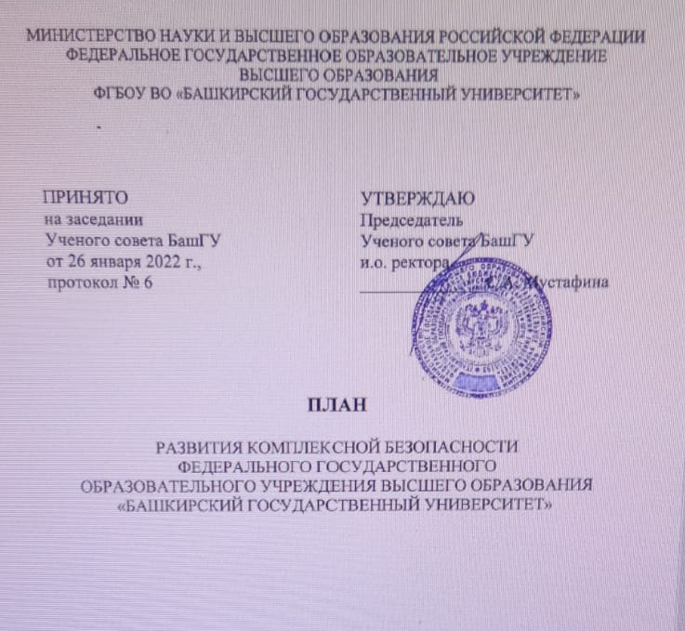
План развития комплексной безопасности на 2022-2024 г.
В соответствии с указанием Министерства науки и высшего образования Российской Федерации в целях повышения уровня комплексной безопасности для достижения стабильного состояния защищенности объектов (территорий), работников, обучающихся от реальных и прогнозируемых угроз социального, техногенного, природного и иного характера ФГБОУ ВО «БашГУ» и ФГБОУ ВО «УГАТУ» в 2022 году разработаны и утверждены Планы развития комплексной безопасности на 2022-2024 годы (далее –План).
Антитеррористическая защищенность;
Пожарная безопасность;
предупреждение и ликвидация чрезвычайных ситуаций;
гражданская оборона;
Информационная безопасность;
Мобилизационная подготовка;
Охрана труда;
Противодействие распространению идеологии терроризма в студенческой среде;
Пропаганда здорового образа жизни

Slide 3
План развития комплексной безопасности на 2022-2024 г.
Задачи Плана:
повышение уровня антитеррористической защищенности объектов Университета;
снижение рисков возникновения пожаров, ущерба имуществу, недопущение гибели и причинение вреда здоровью работников и обучающихся;
повышение уровня готовности работников Университета и лиц, находящихся на объектах к действиям в условиях чрезвычайных ситуаций;
повышение уровня антитеррористической защищенности объектов, работников и обучающихся от опасностей, возникающих при военных конфликтах или вследствие этих конфликтов, а также при чрезвычайных ситуациях природного и техногенного характера;
обеспечение необходимого уровня конфиденциальности, целостности, доступности, подлинности и отказоустойчивости информации;
Совершенствование мобилизационной подготовки и поддержание требуемого уровня мобилизационной готовности Университета к выполнению задач в период мобилизации и военное время;
профилактика несчастных случаев на производстве и профессиональных заболеваний, снижение уровня воздействия (устранение воздействия) на работников вредных и (или) опасных производственных факторов, управление профессиональными рисками, соблюдение безопасных условий труда на объектах Университета;
противодействие и профилактика терроризма и экстремизма; уменьшение проявлений экстремизма и негативного отношения к лицам других национальностей и религиозных конфессий, Совершенствование мер информационно-пропагандистского характера и защиты информационного пространства от идеологии терроризма;
формирование мотивации к здоровому образу жизни, сознательному отказу от вредных привычек и зависимостей, способствующих развитию различных соматических и психических заболеваний.

Slide 4
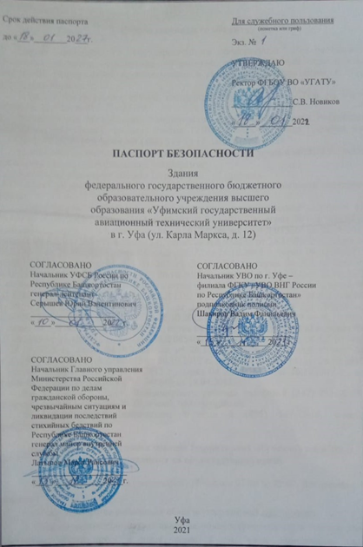
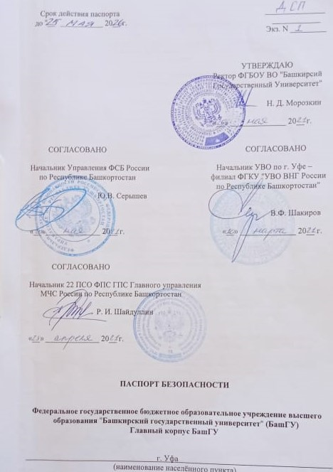
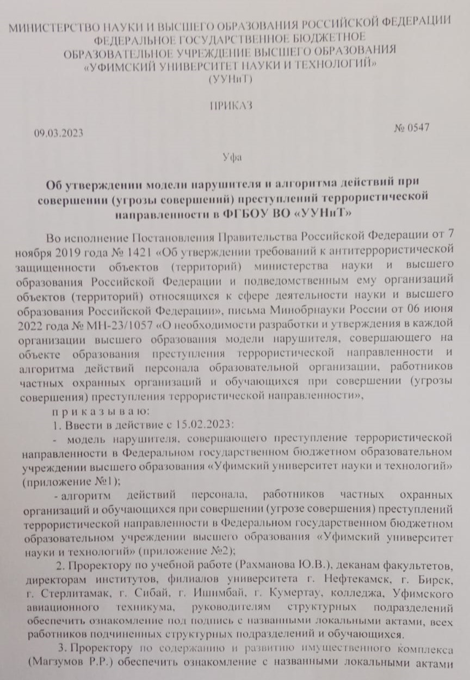
Антитеррористическая защищенность
В соответствии с требованиями Постановления Правительства Российской Федерации от 07.11.2019 N 1421 «Об утверждении требований к антитеррористической защищенности объектов Министерства науки и высшего образования Российской Федерации актуализированы все паспорта объектов Университета, подлежащих категорированию;
Актуализированы и утверждены инструкции «О порядке действий обучающихся и работников Университета при угрозе возникновения террористического акта», «О порядке действий работников и обучающихся при угрозе вооруженного нападения и захвате в заложники», «О порядке действий работников и обучающихся ФГБОУ ВО «УГАТУ» при угрозе возникновения или возникновении чрезвычайных ситуаций»;
На системной основе проводятся совместные тактико-специальные учения с МВД по РБ, Управлением МЧС по РБ, Управлением войск Национальной гвардии Российской Федерации по Республике Башкортостан, частными охранными организациями по действиям при угрозе и совершении террористического акта на базе учебных корпусов и общежитий, при вооруженном нападении вооруженных преступников, а также по действиям при возникновении пожара с эвакуацией людей в различных учебных корпусах и общежитиях студенческих городков;
В 2022 году в рамках подготовки к новому учебному году проведены комплексные обследования зданий и помещений, проверка систем охранной и пожарной сигнализации, системы оповещения и управления эвакуацией;
Проведен комплекс мероприятий по обеспечению безопасности летнего отдыха обучающихся и работников в СОЦ «Авиатор»;
Заключены договора на оказание услуг по охране объектов Университета на 2023-2024 годы с организацией, имеющей лицензию на осуществление частной охранной деятельности,

Slide 5
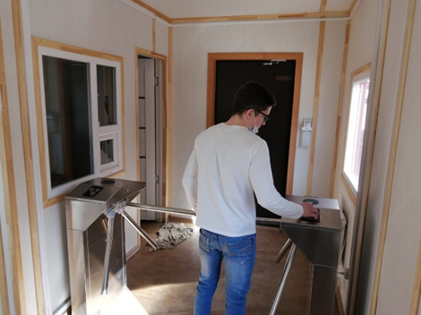
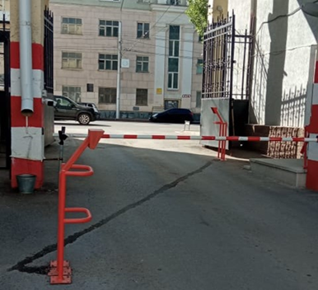
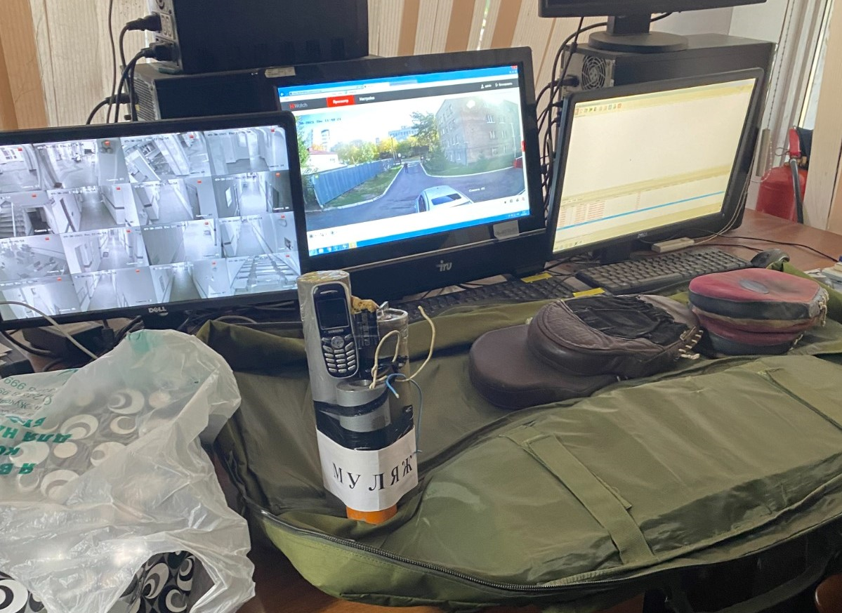
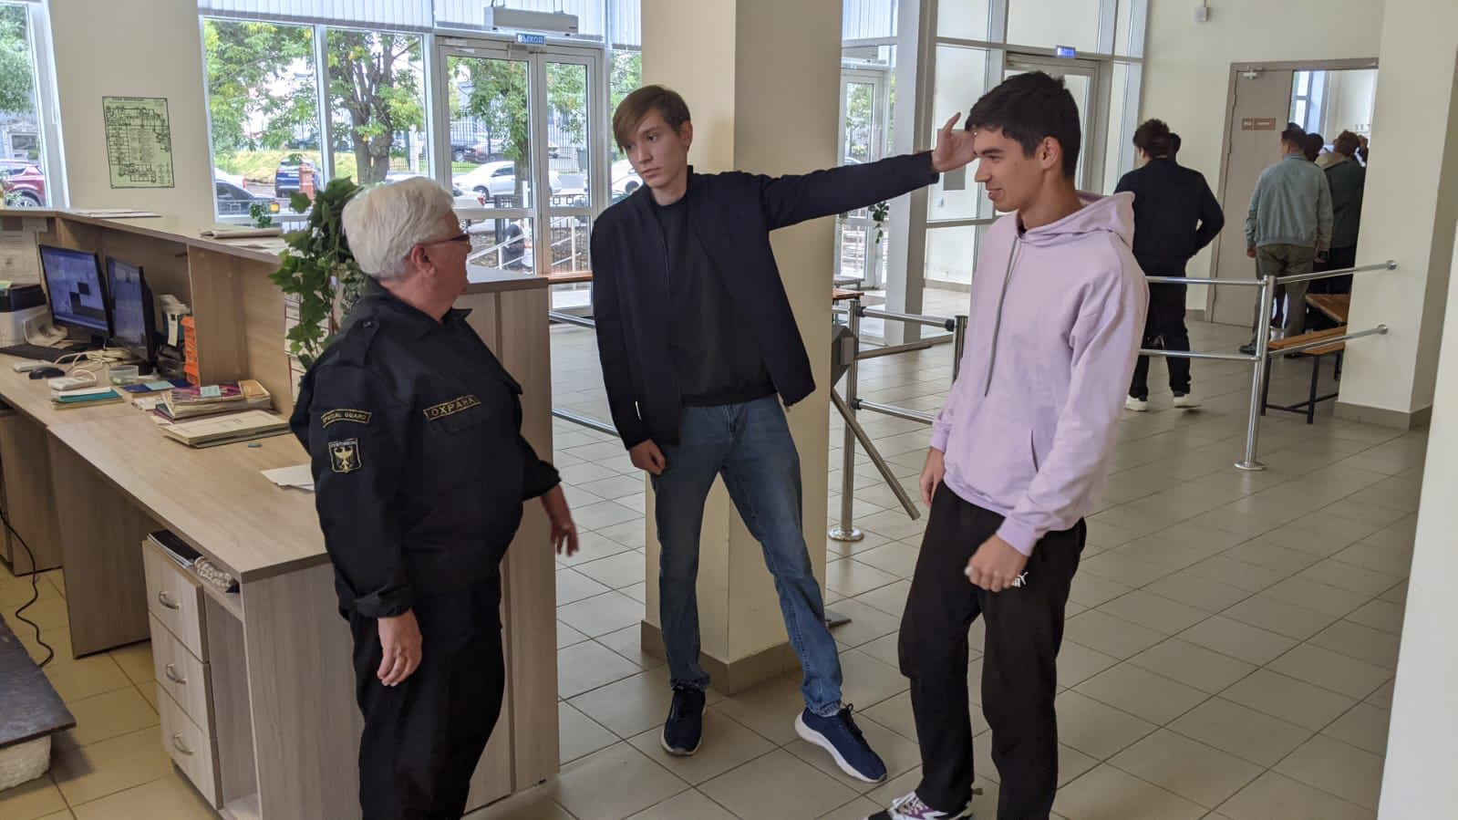
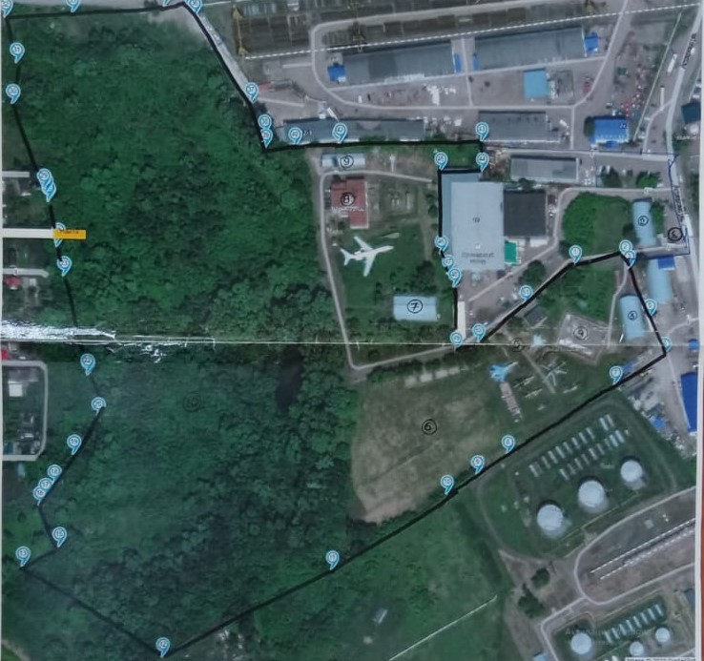
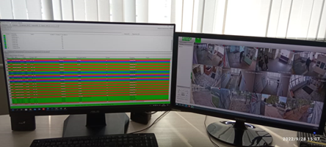
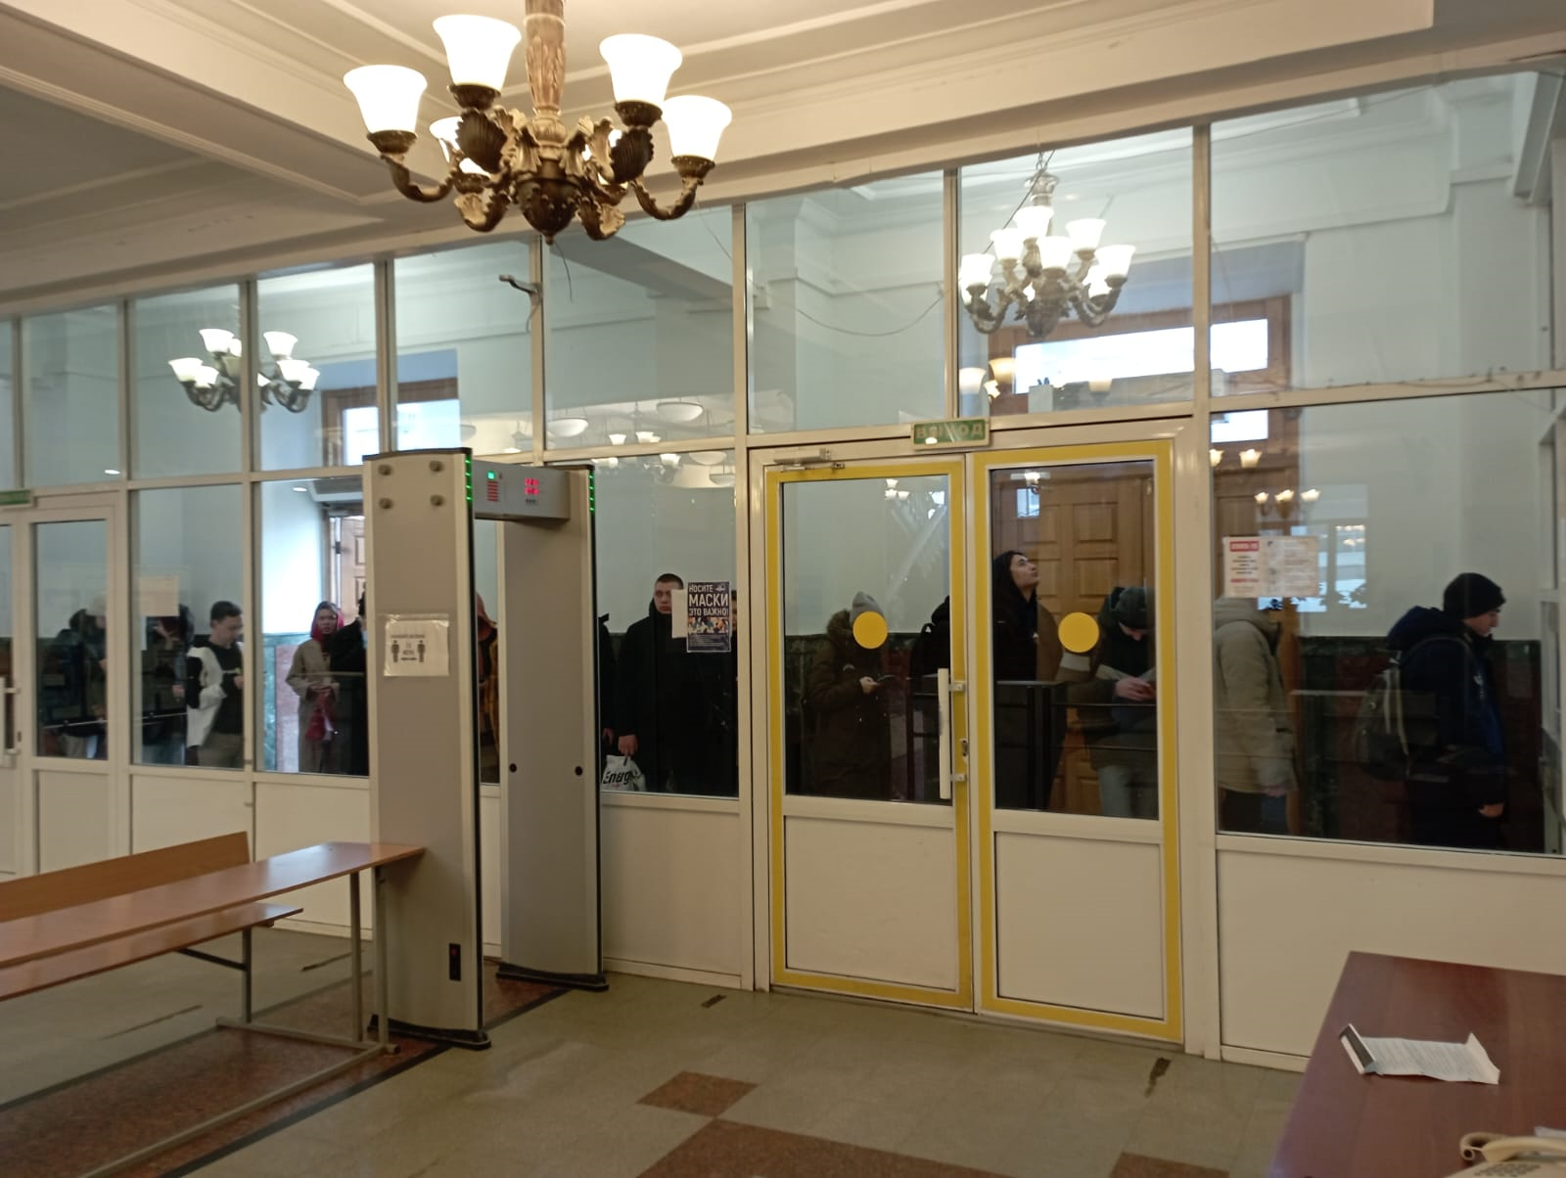
Антитеррористическая защищенность
По всем объектам Университета заключены договора на оказание услуг по экстренному вызову нарядов вневедомственной охраны войск национальной гвардии РФ, а по остальным постам внутри периметра университета заключены договора с частными охранными предприятиями на оказание услуг по экстренному вызову при помощи технических средств охраны нарядов в случае угрозы личной и имущественной безопасности.
Модернизирована система контроля и управления доступом;
Контрольно-транспортный пункт Вузгородка по адресу: г. Уфа, ул. К.Маркса, 12/5 (Литера Т) оборудован системой контроля и управления доступом;
Направлена заявка в Минобрнауки России на выделение целевой субсидии для оборудования ЛИК «Аэропорт» наружным освещением по периметру и периметральным ограждением.
ЛИК «Аэропорт»

Slide 6

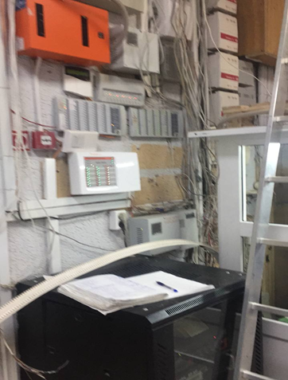
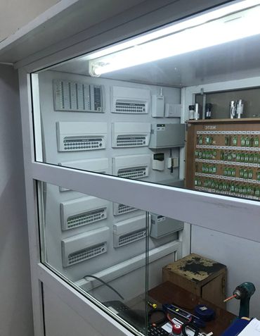
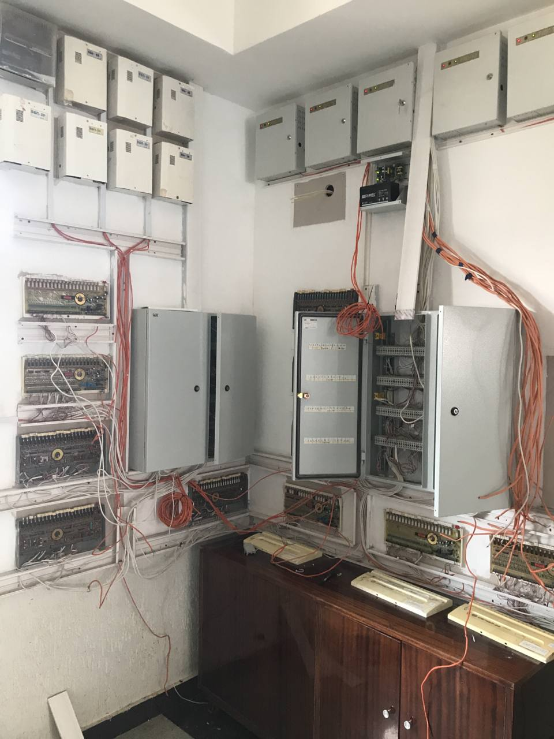
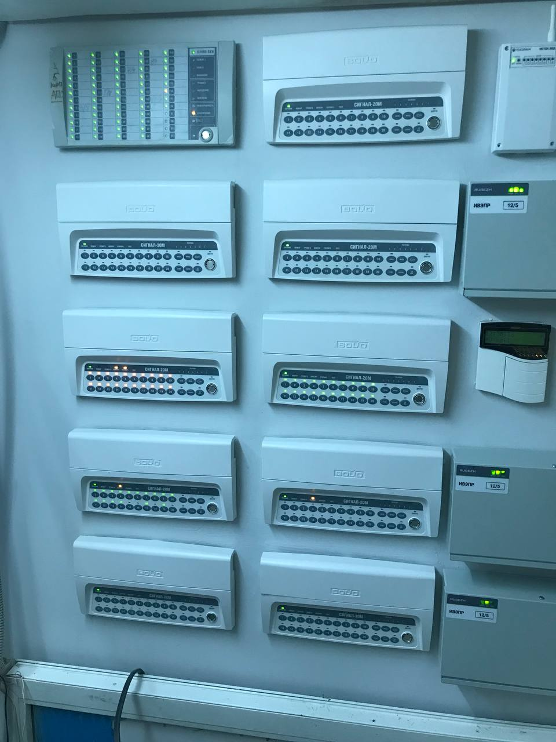
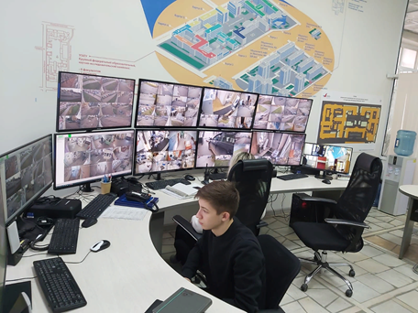
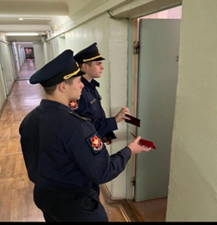
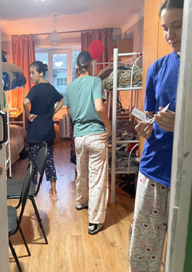
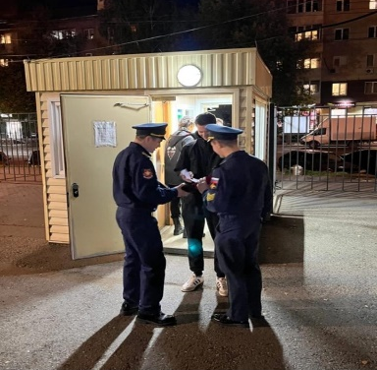
Антитеррористическая защищенность
Проведена интеграция систем видеонаблюдения и охранно-пожарной сигнализации с выходом на централизованный сервер контроля и оснащение в Ситуационном центре Университета и постах охраны, для контроля охранной и пожарной сигнализации (Литер Т);
1 учебный корпус
Было Стало
Было Стало
Налажена работа по проведению профилактических рейдов в общежитиях силами Управления комплексной безопасности, с привлечением Добровольной студенческой дружины. Только в 2022 году выявлено свыше 500 нарушений требований пропускного и внутриобъектового режимов. К дисциплинарной ответственности привлечено более 140 обучающихся.

Slide 7
Антитеррористическая защищенность
В 2022 г. затраты на антитеррористическую защищенность Университета составили 56 866 599 руб., что составляет 1,2% по отношению к затратам на общехозяйственную деятельность.
Физическая охрана | 27352462 руб.
Техническое обслуживание средств охранной сигнализации | 217200 руб.
Кнопки экстренного вызова нарядов Росгвардии и групп быстрого реагирования частных охранных организаций | 1090332 руб.
Иные расходы на АТЗ | 1476892 руб.
Всего: | 30136886 руб.
Физическая охрана | 25341366 руб.
Техническое обслуживание средств охранной сигнализации | 331200 руб.
Кнопки экстренного вызова нарядов Росгвардии и групп быстрого реагирования частных охранных организаций | 402960 руб.
Иные расходы на АТЗ | 654187 руб.
Всего: | 26729713 руб.

Slide 8
Антитеррористическая защищенность
Потребность
в бюджетных ассигнованиях для реализации мероприятий по антитеррористической защищенности объектов (территорий) в соответствии с актом обследования и категорирования объекта либо предписанием (представлением) контролирующих органов
№ п/п | Наименование | Сумма (руб.)
1 | на ограждение, в том числе ворота (шлагбаумы) | 11 083 122
2 | на модернизацию системы видеонаблюдения | 84 222 196
3 | на модернизацию системы контроля управления доступом (СКУД) | 14 770 443
4 | на систему оповещения и управления эвакуацией | 48 996 380
5 | на средства охранной сигнализации | 7 503 800
6 | на средства тревожной сигнализации | 701 610
7 | на средства телефонной связи и иные средства радиосвязи | 30 000
8 | на охранное освещение | 1 524 235
9 | на средства выявления проноса и провоза запрещенных предметов и веществ | 1 453 000
 | ВСЕГО: | 170 284 786

Slide 9
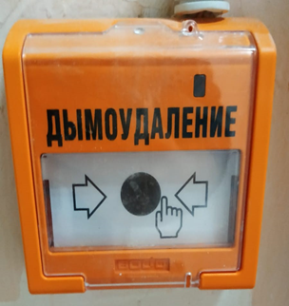
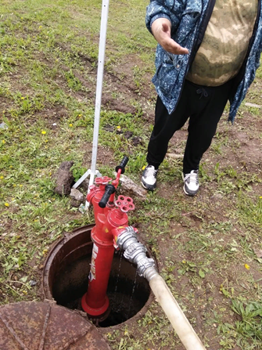
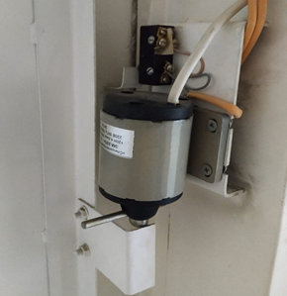
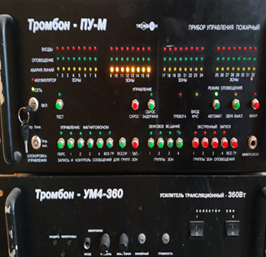
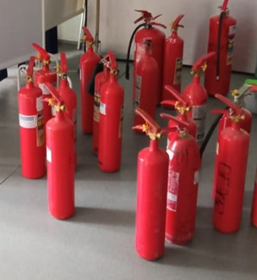
Пожарная безопасность
В рамках реализации мероприятий Плана в данном направлении проведен значительный объем работ:
Проведен демонтаж старой и монтаж новой АПС и СОУЭ в учебном корпусе по адресу: г. Уфа, ул. Менделеева, д.177/5;
Осуществлено испытание на водоотдачу наружного противопожарного водоснабжения в учебных корпусах, общежитиях студенческого городка;
Прокатка пожарных рукавов;
Актуализированы локальные нормативные акты, инструкции по противопожарной безопасности, а также проведены инструктажи среди обучающихся и работников;
Осуществлен ремонт и наладка системы дымоудаления в общежитиях студенческого городка №2;
Подготовлен проект на фотолюминесцентные эвакуационные системы и монтаж фотолюминесцентной эвакуационной системы в учебном корпусе ЛИК "Аэропорт»;

Slide 10
Пожарная безопасность
Потребность
в бюджетных ассигнованиях для реализации мероприятий пожарной безопасности
№ п/п | наименование | Сумма (руб).
1 | Противопожарное оборудование | 17 126 125,00
2 | Капитальный ремонт АПС СОУЭ, монтаж системами вытяжной противодымной вентиляции, для удаления продуктов горения при пожаре | 37 855 333,00
3 | Монтажные работы | 16 608 385,20
4 | Проектные и изыскательские работы | 4 955 000,00
 | Всего: | 76 544 843,20
Затраты на реализацию мер пожарной безопасности в 2022 г.
БашГУ | УГАТУ
2 126 116,00 руб. | 2 670 000 руб.

Slide 11
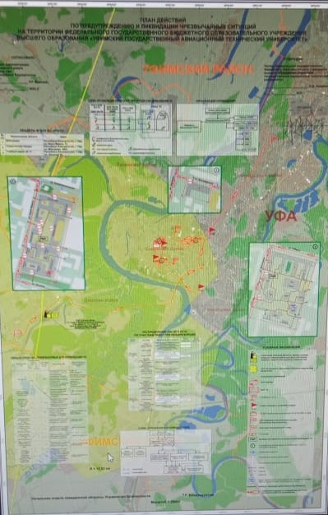
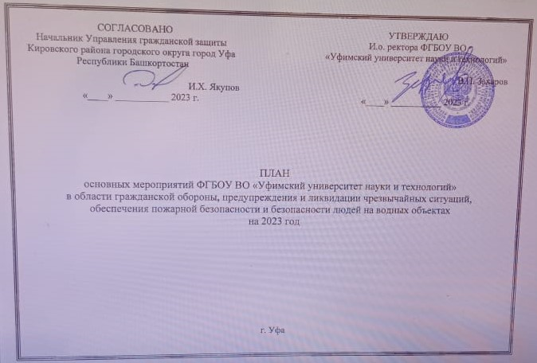
«Предупреждение и ликвидация чрезвычайных ситуаций»,
«Гражданская оборона»
План
действий по предупреждению и ликвидации ЧС
В 2022 году проводилась работа в соответствии с требованиями Федеральных законов от 12 февраля 1998 г. № 28-ФЗ «О гражданской обороне», от 21 декабря 1994 г. № 68-ФЗ «О защите населения и территорий от чрезвычайных ситуаций природного и техногенного характера», Постановлением Правительства Российской Федерации от 26 ноября 2007 г. №804 «Об утверждении Положения о гражданской обороне в Российской Федерации» и Планом основных мероприятий Университета в области гражданской обороны, предупреждения и ликвидации чрезвычайных ситуаций, обеспечения пожарной безопасности и безопасности людей на водных объектах на 2022 год.
Работа объектового звена Университета Башкирской территориальной подсистемы единой государственной системы предупреждения и ликвидации чрезвычайных ситуаций (далее – БТП РСЧС) была направлена на организацию подготовки работников и обучающихся Университета по совершенствованию знаний, навыков и умений в вопросах реализации единой государственной политики в области гражданской обороны, предупреждения и ликвидации последствий чрезвычайных ситуаций природного и техногенного характера.

Slide 12



Организовано обучение в области гражданской обороны и защиты от чрезвычайных ситуаций.
Согласно действующим ФГОС ВО (3++) по всем направлениям подготовки бакалавриата и специалитета сформулирована универсальная компетенция УК-8 "Способен создавать и поддерживать в повседневной жизни и в профессиональной деятельности безопасные условия жизнедеятельности для сохранения природной среды, обеспечения устойчивого развития общества, в том числе при угрозе и возникновении чрезвычайных ситуаций и военных конфликтов", формируемая в рамках дисциплины "Безопасность жизнедеятельности".
В 2022 году в ГБОУ «Учебно-методический центр ГОЧС РБ» прошли обучение 34 работника (литер Н - 6, литер Т - 28 работников), в учебно-методическом отделе МБУ «УГЗ г. Уфы» 19 - работников (литер Н – 5, литер Т – 14), с получением соответствующих удостоверений. В 2023 году направлено на обучение 8 человек.
В 2022 году в Университете организовано проведение вводного инструктажа по гражданской обороне и по действиям в чрезвычайных ситуациях в течение первого месяца работы с вновь принятыми работниками – 1196 человек, в 2023 году - 173.

Slide 13
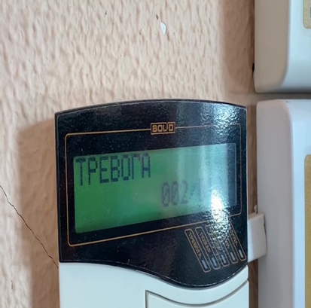
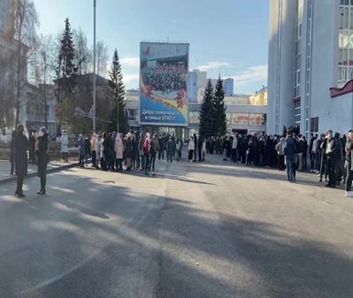
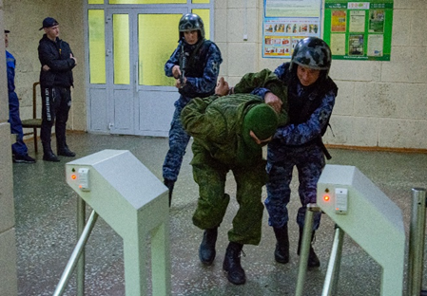
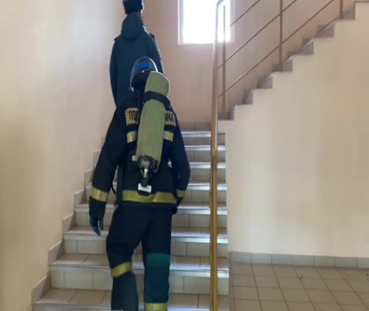
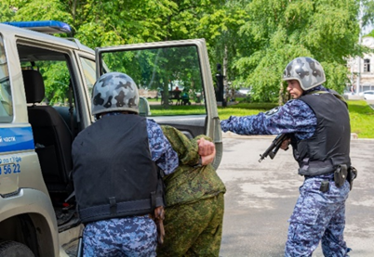
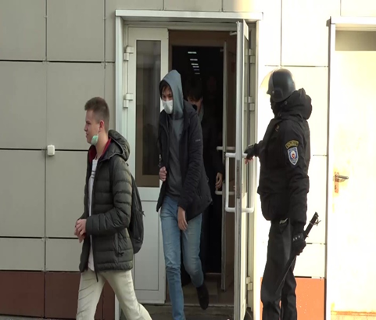




4 учения и 14 тренировок (литер Н - 2/3, литер Т - 2/10), привлечено 10041 человек, 23 единицы техники (литер Н – 10041/1, литер Т – 3186/22)
В ходе проведения учений (тренировок) отрабатывались вопросы по действиям работников и обучающихся в случае возникновения пожара, захвата заложников и других чрезвычайных ситуаций, с эвакуацией людей из зданий Университета. Так же организовывалось оповещение и сбор КЧС и ОПБ, руководителей структурных подразделений, проверка технических средств пожаротушения и системы оповещения.
Проведены вводные инструктажи по ГОиЧС- 1196 вновь принятым работникам,
в 2023 году - 173
В 2022 году в ГБОУ «Учебно-методический центр ГОЧС РБ» прошли обучение 34 работника
(литер Н - 6, литер Т - 28 работников),
В учебно-методическом отделе МБУ «УГЗ г. Уфы» 19 - работников
(литер Н – 5, литер Т – 14),

Slide 14
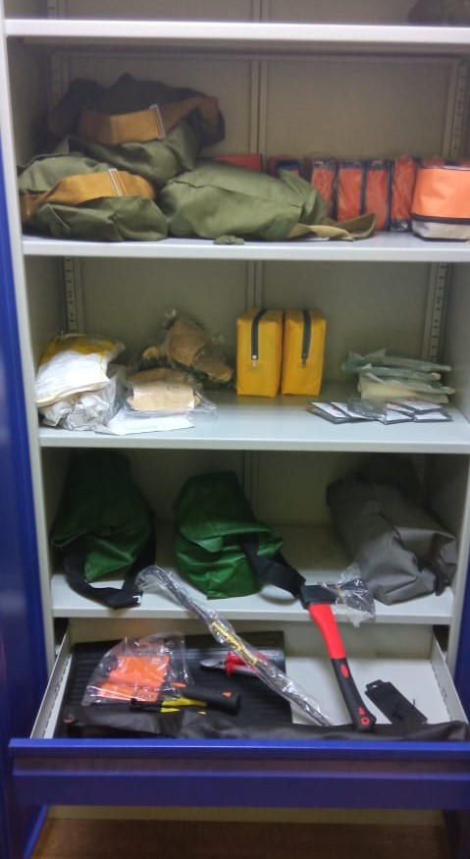
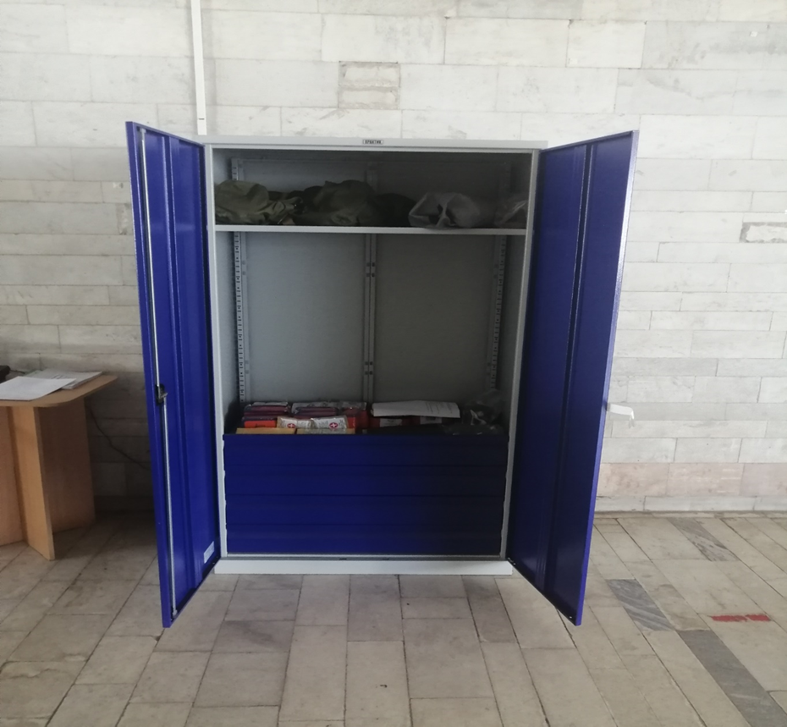
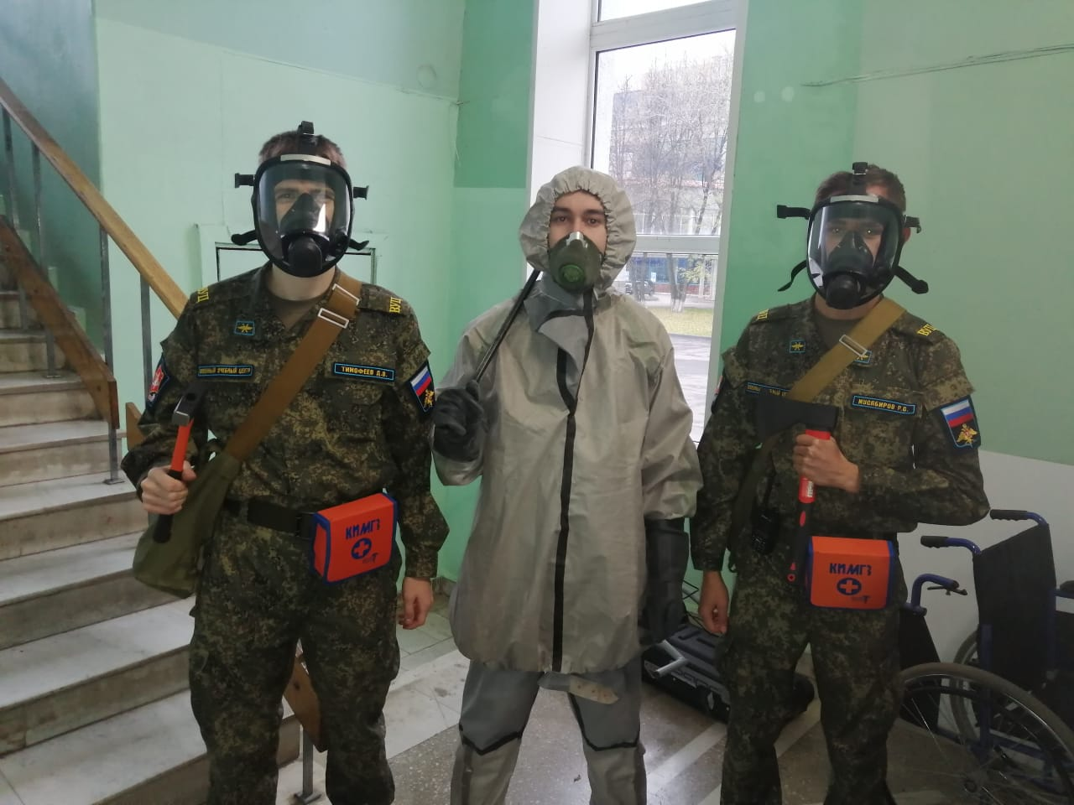
Университетом в 2022 году приобретено имущество ГО на сумму 669 764,53 рублей (литер Н - 98 910,00, литер Т - на 570 854,53). Для обеспечения оперативных групп реагирования средствами индивидуальной защиты и инструментами в пяти учебных корпусах (литер Т) установлены металлические шкафы с имуществом гражданской обороны.

Slide 15


Информационная безопасность
Создана рабочая группа по обеспечению информационной безопасности ФГБОУ ВО «УГАТУ» (Приказ от 25.03.2022 №0352-О).
Создана постоянно действующая комиссия по категорированию объектов критической информационной инфраструктуры ФГБОУ ВО «УГАТУ» (Приказ №1317-О от 2022-09-19).
В университете создано 2 автоматизированных рабочих места и 1 защищаемое помещение где допускается обработка конфиденциальной информации.
Проведено обследование информационных систем университета, на предмет выявления угроз безопасности информации.
С целью обеспечения безопасности информации приобретены 2 программно-аппаратных комплекса криптографической защиты информации С-Терра, сертифицированное средство антивирусной защиты (Касперский), Права на использование программного обеспечения (Подписка Security Updates (1 год)) для UserGate VE., развернуто программное обеспечение для автоматической инвентаризации конечных систем корпоративной сети;
Собраны сведения об аппаратном и программном оснащении более 1,4 тыс. компьютеров и серверов в составе сети вуза;
В ходе аудита заполнены опросные листы для выявления типов и видов обрабатываемой информации для более чем 450 помещений (лаборатории, отделы, учебные аудитории и прочие помещения в составе структурных подразделений вуза). Охват опроса приближается к 85 %.

Slide 16




Предварительные результаты аудита
Существенное количество компьютеров с устаревшим и не обновляемым системным программным обеспечением (более 450 устройств). Предварительная рекомендация – обновление и контроль установленных версий операционных систем на основе доменных политик;
Выявлены следы программного обеспечения для обработки персональных данных на более чем 700 компьютерах. Предварительные рекомендации – контроль установленных клиентов 1С и аудит активных учетных записей для доступа к системе;
Выявлены более 300 компьютеров со следами программного обеспечения для удаленного доступа в корпоративную сеть вуза из-за защищаемого периметра. Предварительная рекомендация – контроль установленного программного обеспечения и закрытие доступа на уровне сетевых политик;
Выявлены более 450 компьютеров с уязвимым программным обеспечением и возможностью доступа в сеть Интернет, выявленные уязвимости имеют критический уровень опасности;
Более 900 компьютеров имеют потенциально уязвимое программное обеспечение не из «белого» списка инструментов, необходимых для реализации бизнес-процессов. Предварительная рекомендация – контроль и создание репозитория условно-безопасного программного обеспечения.

Slide 17
Мобилизационная подготовка
В целях заблаговременной подготовки Университета к работе в период мобилизации и в условиях военного времени проведен комплекс мероприятий, направленных на мобилизацию всех структурных подразделений Университета в соответствии с требованиями федерального закона от 26.02.1997 №31 ФЗ «О мобилизационной подготовке и мобилизации в Российской Федерации», а также указов Президента Российской Федерации по вопросам мобилизации.
Мероприятия проводятся совместно с Военными комиссариатами региона, с учетом поступающих вводных задач в условиях проведения специальной военной операции.

Slide 18
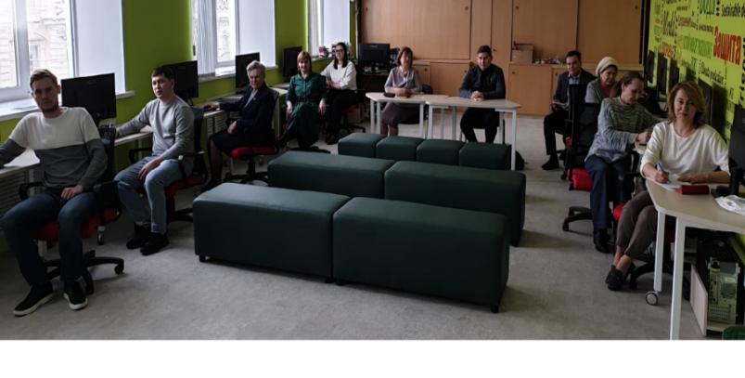
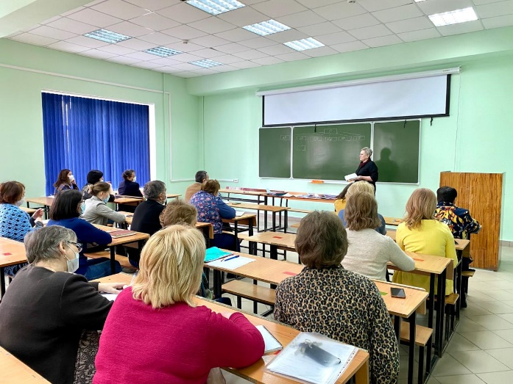
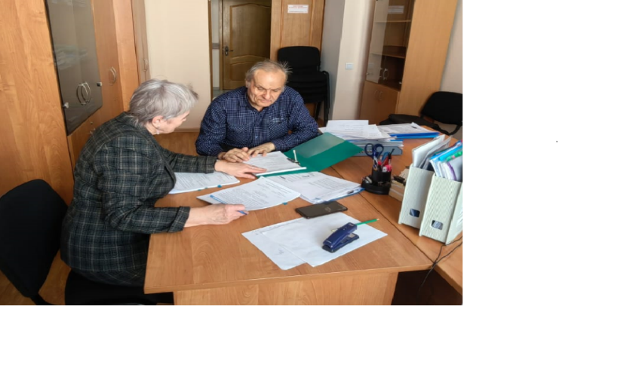
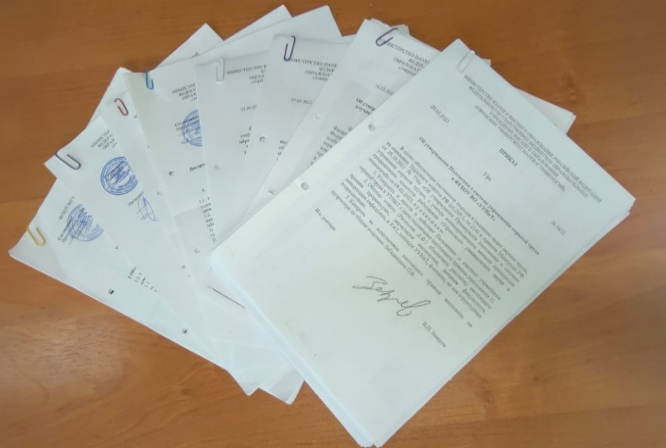
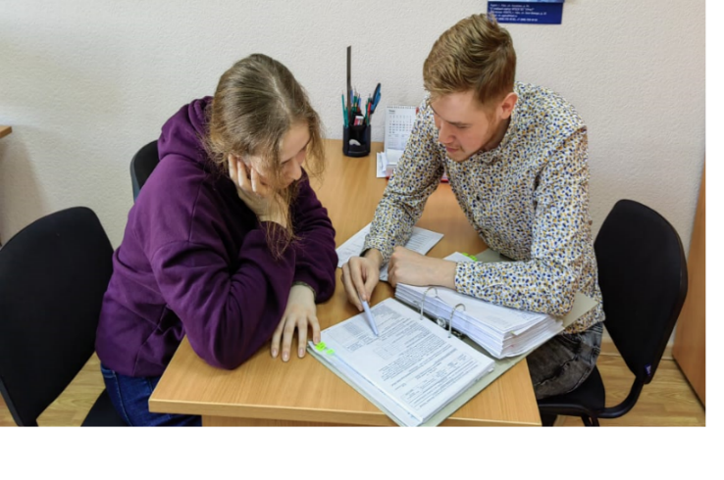
Охрана труда
Функции и задачи службы охраны труда для обеспечения функционирования системы управления охраной труда
1. Организация работы по обеспечению выполнения требований охраны труда.
2. Контроль за соблюдением требований нормативно-правовых актов, локальных нормативных актов университета по вопросам охраны труда.
3. Организация профилактической работы по предупреждению производственного травматизма, профессиональных заболеваний и мероприятий по улучшению условий труда.
4. Информирование и консультирование работников и руководителей структурных подразделений.
5. Изучение и распространение передового опыта, проведение информационных мероприятий.
За отчетный период службой охраны труда проведена 41 плановая и внеплановые проверки соблюдения требований охраны труда в структурных подразделениях с выдачей предписаний и указанием сроков выполнения.

Slide 19
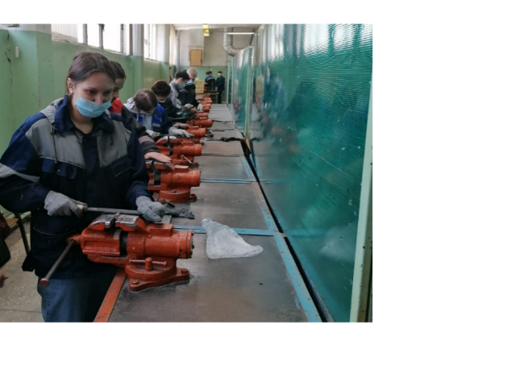
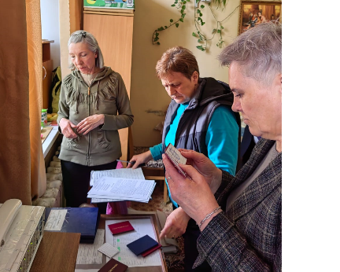
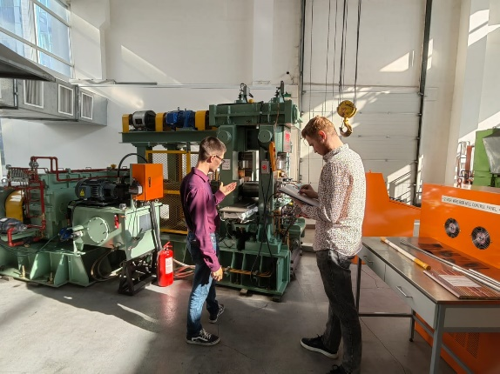
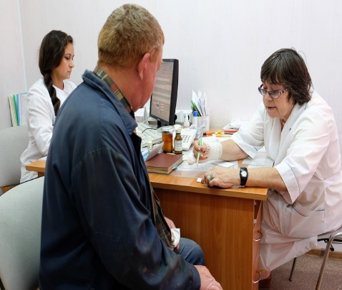
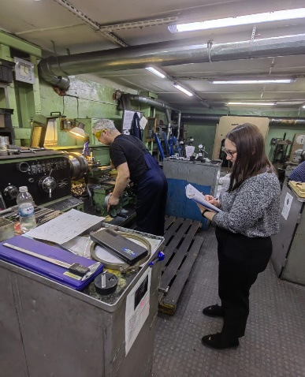
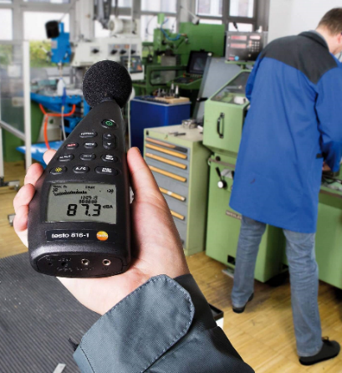
Охрана труда
В рамках профилактики по предупреждению производственного травматизма и профессиональных заболеваний:
проводятся инструктажи по охране труда для вновь поступающих на работу работников университета и работникам сторонних организаций, заключивших договор с Университетом на проведение различных видов работ;
организованы периодические медицинские осмотры для всех категорий работников и психиатрическое освидетельствование для отдельных категорий работников ;
проведена специальная оценка условий труда по результатам которой установлены льготы и компенсации для работников, работающих во вредных условиях труда;
проведена идентификация опасностей, оценка и анализ опасных производственных факторов для получения объективной информации о состоянии условий труда на рабочих местах, с целью формирования в дальнейшем корректирующих действий
В рамках повышения компетенции работников в области охраны труда:
проведено обручение по охране труда и проверка знаний для 160 работников университета;
проведено три семинара по охране труда с ответственными за организацию работы по охране труда в структурных подразделениях на различные темы, касающиеся вопросов охраны труда;
для организации и координации работ по охране труда в структурных подразделения, разработаны и актуализированы локальные нормативные акты по охране труда (Положения), с целью приведения их в соответствие с требованием законодательства по охране труда.
Проведено расследование несчастного случая на производстве (один смертельный случай по заключению комиссии, не связанный с производством) и три несчастных случая с обучающимися во взаимодействии с Минобрнауки, Государственной инспекцией по труду ( охране труда).

Slide 20
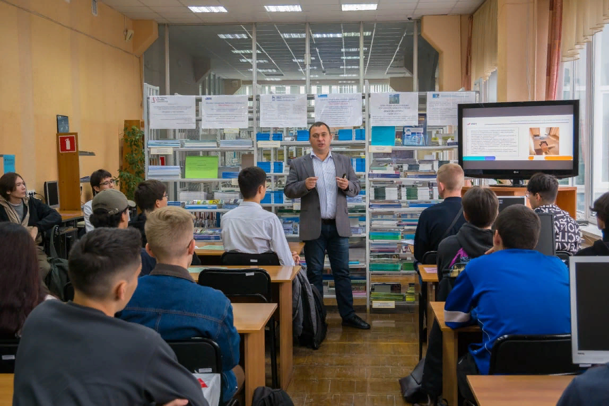
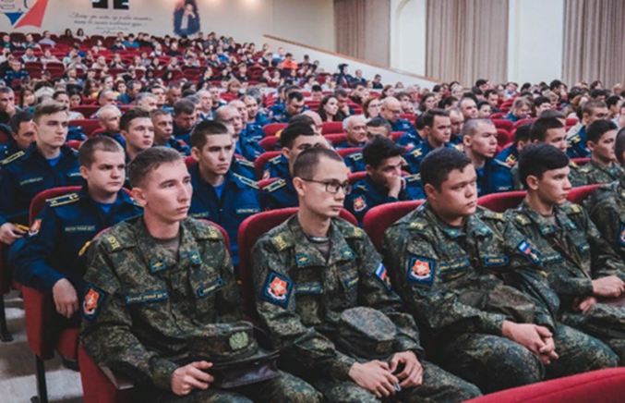
Противодействие распространению идеологии терроризма в студенческой среде
Групповые и индивидуальные беседы, в том числе с иностранными студентами, на которых доведены нормы законодательства РФ, устанавливающие ответственность за участие и содействие террористической деятельности, разжигание социальной, расовой, национальной и религиозной розни, создание и участие в деятельности общественных объединений, цели и действия которых направлены на насильственное изменение основ конституционного строя России.
В 2022 году проведены круглые столы «Школа куратора-2022», на которых были рассмотрены вопросы противодействия распространению идеологии экстремизма и терроризма в молодежной среде, об опасности, исходящей от идей псевдорелигиозных, радикальных организаций и течений экстремистского и террористического характера. В проведении данного мероприятия приняли участие представители Аппарата межведомственного Совета общественной безопасности Республики Башкортостан, Центра противодействия экстремизму МВД по Республике Башкортостан, Отдела психологической помощи ГКУ Республиканский ресурсный центр "Семья" Министерства труда и семьи Республики Башкортостан.

Slide 21
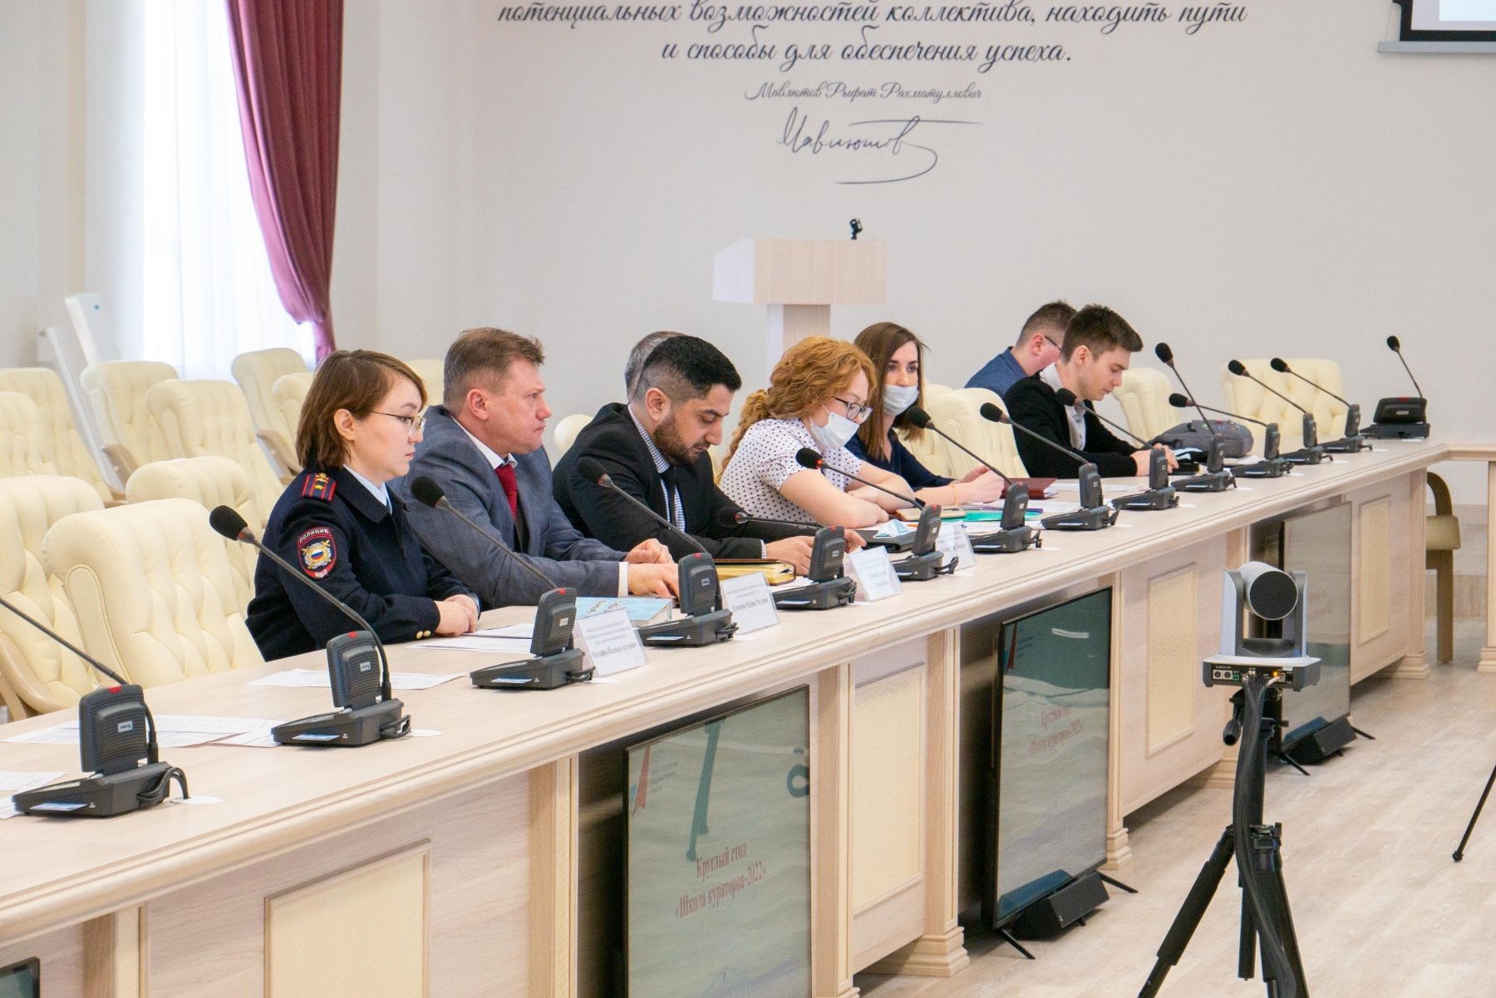


Противодействие распространению идеологии терроризма в студенческой среде
02.09.2022 проведено расширенное заседание Координационного совета Университета, приуроченное Дню солидарности борьбы с терроризмом. В данном мероприятии приняли участие представители правоохранительных органов, религиозных и общественных организаций.
Круглый стол на тему: «Противодействие экстремизму и терроризму в условиях новых геополитических вызовов» при участии первого заместителя Премьер-министра Правительства РБ, посвященное Дню солидарности в борьбе с терроризмом.

Slide 22



Пропаганда здорового образа жизни
В целях формирования мотивации к здоровому образу жизни, сознательному отказу от вредных привычек и зависимостей, способствующих развитию различных соматических и психических заболеваний в Университете проводится комплекс профилактических мероприятий в данном направлении.
На интерактивных мониторах, расположенных в учебных корпусах транслируются социальные видеоролики, видеофильмы по профилактике злоупотребления ПАВ и пропаганде здорового образа жизни на информационных экранах, а также в социальных сетях университета.
Распространены информационные буклеты, листовки, памятки антинаркотической направленности, пропаганде ЗОЖ и профилактике асоциального поведения
Налажена просветительская деятельность в университете и в общежитиях студенческих городков по формированию культуры здорового образа жизни, предупреждению распространения и употребления наркотиков, табакокурения (проведены встречи с участием правоохранительных органов, психологов, различные квесты и акции).
Проведены кураторские часы, направленные на пропаганду ЗОЖ, информирование обучающихся о вреде потребления наркотических и других потенциально опасных психоактивных веществ, в том числе курительных смесей.
С привлечением обучающихся проведено свыше 37 спортивно-массовых мероприятий, научно-методических конференций и семинаров, направленных на пропаганду здорового образа жизни.

Slide 23
НЕОБХОДИМО
Детальный подход к реализации развития безопасности Университета, а именно:
Дополнительное проведение технического аудита соответствия охранной и пожарной сигнализации, систем оповещения и управления эвакуацией, в том числе Антитеррор;
Проведение экспертиз и специальных исследований имеющихся объектов гражданской обороны для дальнейшего их использования;
Произвести расчеты затрат на антитеррористическую защищенность, пожарную безопасность, гражданскую оборону.
Обеспечение информационной безопасности.
С учетом проведенной работы подготовить проект общего плана развития комплексной безопасности УУНиТ в соответствии с требованиями Минобрнауки России на 2024-2026 годы.
Организация работы по обеспечению выполнения требований охраны труда.
Продолжить работу по противодействию терроризму и проявлений экстремизма в молодежной среде используя методические материалы.
Продолжить проведение мероприятий направленных на формирование мотиваций к здоровому образу жизни

Slide 24
СПАСИБО ЗА ВНИМАНИЕ!

